Slide 1



COMP6991031 | PRAKTIKUM 5 | 100 MENIT
DOCKER CORE
FASTAPI + MULTI-STAGE
Build image Cloud Notes, uji API, dan telusuri lifecycle data
PERTEMUAN 5 | DOCKER CORE CONCEPTS
Budi Juarto, S.T., M.Kom.
Departemen Informatika - BINUS @Bandung

Slide 2







Alur praktik Lab 05
Dari Dockerfile ke API yang dapat diuji lewat browser dan terminal
PRAKTIK INTI
Kode yang tersedia
BUKTI YANG DIKUMPULKAN
Hasil mesin sendiri
Baca Dockerfile Python multi-stage
1. Dockerfile dan source API
2. Bukti build, OpenAPI, HTTP
3. Kunci GET /stats pada salinan sendiri
4. Commit Git tanpa secret
Build image bertag lab05
Run APP_ENV pada port 8000
Periksa user runtime non-root
Uji health, POST/GET, HTTP 422
Buktikan data memori hilang
Ikuti modul mahasiswa untuk perintah lengkap
Selesaikan GET /stats dan Git
BINUS UNIVERSITY | Cloud Services | Praktikum 5
2

Slide 3
1 | Baca Dockerfile dan build image
Dari root repo Lab 05; Bash memakai perintah satu baris
PowerShell
Fungsi tiap tahap
docker version
docker build -t cloud-notes-api:lab05 .
docker image ls cloud-notes-api
docker image inspect cloud-notes-api:lab05 `
--format '{{.Config.User}}'
FROM ... AS builder: pasang paket Python.
COPY requirements.txt sebelum source:
cache build tetap berguna saat kode berubah.
FROM ... AS runtime: salin venv dan app.
USER appuser: proses bukan root.
EXPOSE 8000 hanya metadata image.
Tanda titik pada build = build context.
BINUS UNIVERSITY | Cloud Services | Praktikum 5
3

Slide 4
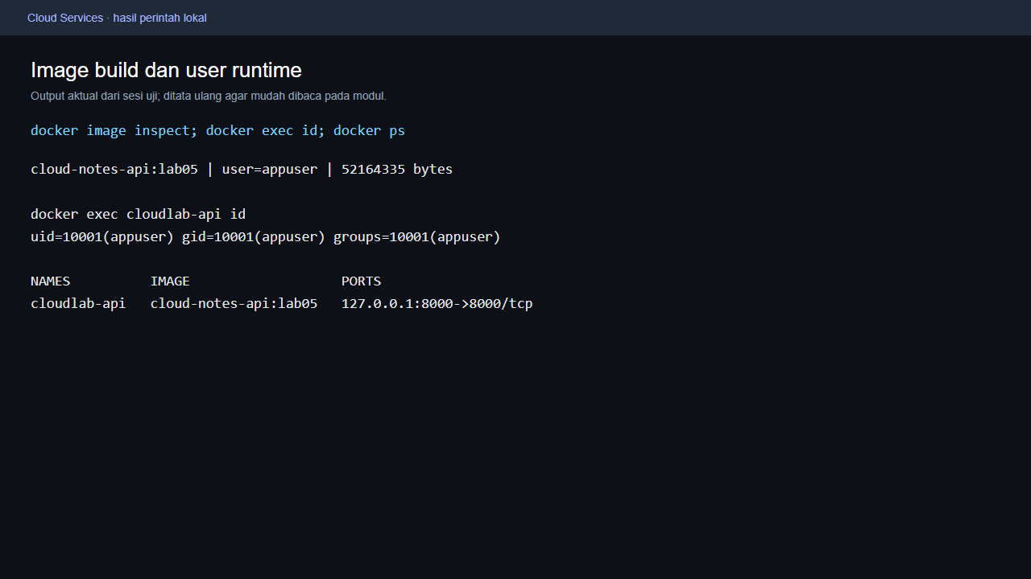
Bukti 1 | Image, user, dan port
Output Docker aktual dari build dan container lokal
PERINTAH, FUNGSI, DAN HASIL
BUKTI PADA MESIN UJI
docker build membuat image bertag.
docker image inspect membaca metadata.
docker run membuat proses container.
-p memetakan host 8000 ke API 8000.
docker exec id menunjukkan UID 10001.
Ukuran image dapat berbeda tiap mesin.
Baca tag, UID appuser, dan port 8000.
Cek nama dan port sebelum lanjut.
BINUS UNIVERSITY | Cloud Services | Praktikum 5
4

Slide 5
2 | Jalankan API dan buka OpenAPI
Container hidup terpisah dari image yang disimpan
Perintah terminal
Cara kerja dan hasil
docker run --name cloudlab-api -d `
-p 127.0.0.1:8000:8000 `
-e APP_ENV=classroom `
cloud-notes-api:lab05
docker ps --filter name=cloudlab-api
docker logs cloudlab-api
docker exec cloudlab-api id
-d menjalankan di latar belakang.
-p membatasi akses host ke loopback.
-e mengisi lingkungan saat runtime.
logs menampilkan Uvicorn siap.
exec id membuktikan user non-root.
Buka http://127.0.0.1:8000/docs.
BINUS UNIVERSITY | Cloud Services | Praktikum 5
5

Slide 6
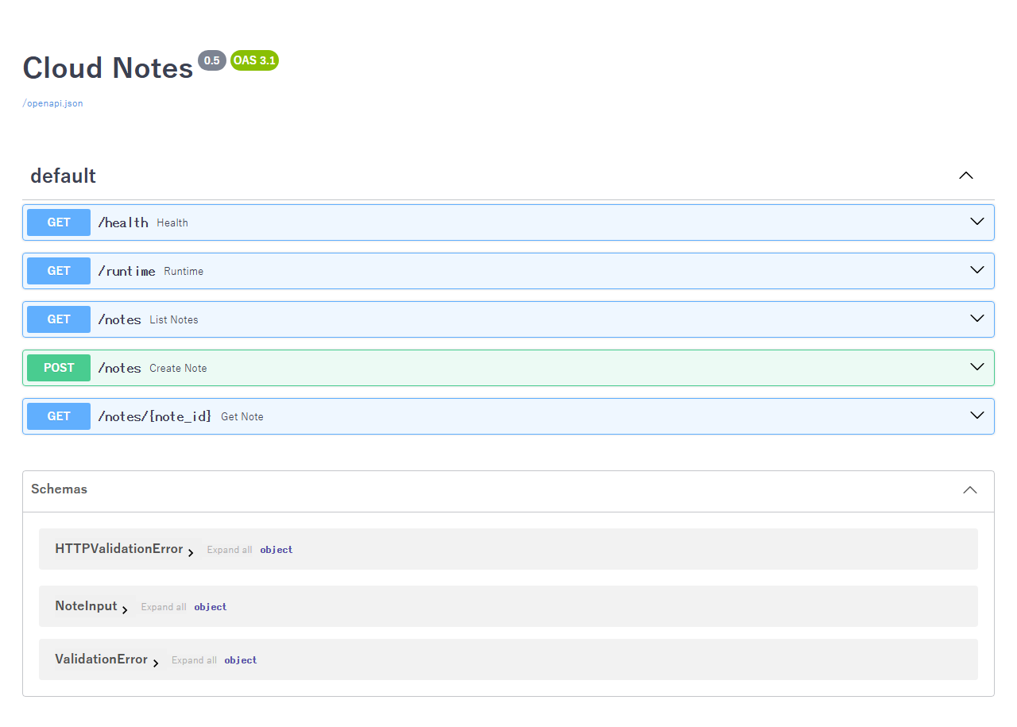
Bukti 2 | Dokumentasi web API
FastAPI membuat OpenAPI dari endpoint yang hidup
PERINTAH, FUNGSI, DAN HASIL
BUKTI PADA MESIN UJI
Buka URL /docs setelah docker run.
Browser masuk lewat port host 8000.
FastAPI menyajikan Swagger UI.
Cari GET /health dan GET /runtime.
Cari POST /notes dan GET /notes.
Endpoint menampilkan schema request.
OpenAPI tampil pada localhost:8000/docs.
Jika kosong, lihat docker logs.
BINUS UNIVERSITY | Cloud Services | Praktikum 5
6

Slide 7
3 | Uji request dan respons HTTP
PowerShell: terminal Windows; contoh Bash ada di modul
PowerShell
Arti hasil
Invoke-RestMethod http://127.0.0.1:8000/health
Invoke-RestMethod http://127.0.0.1:8000/runtime
$body = '{"title":"Docker","content":"Kelas"}'
Invoke-RestMethod http://127.0.0.1:8000/notes `
-Method Post -ContentType application/json `
-Body $body
Invoke-RestMethod http://127.0.0.1:8000/notes
/health membuktikan proses merespons.
/runtime menunjukkan APP_ENV=classroom
dan storage=memory.
POST membuat item, HTTP 201.
GET membaca item yang sama.
Data saat ini berada di memori proses,
belum di PostgreSQL.
BINUS UNIVERSITY | Cloud Services | Praktikum 5
7

Slide 8
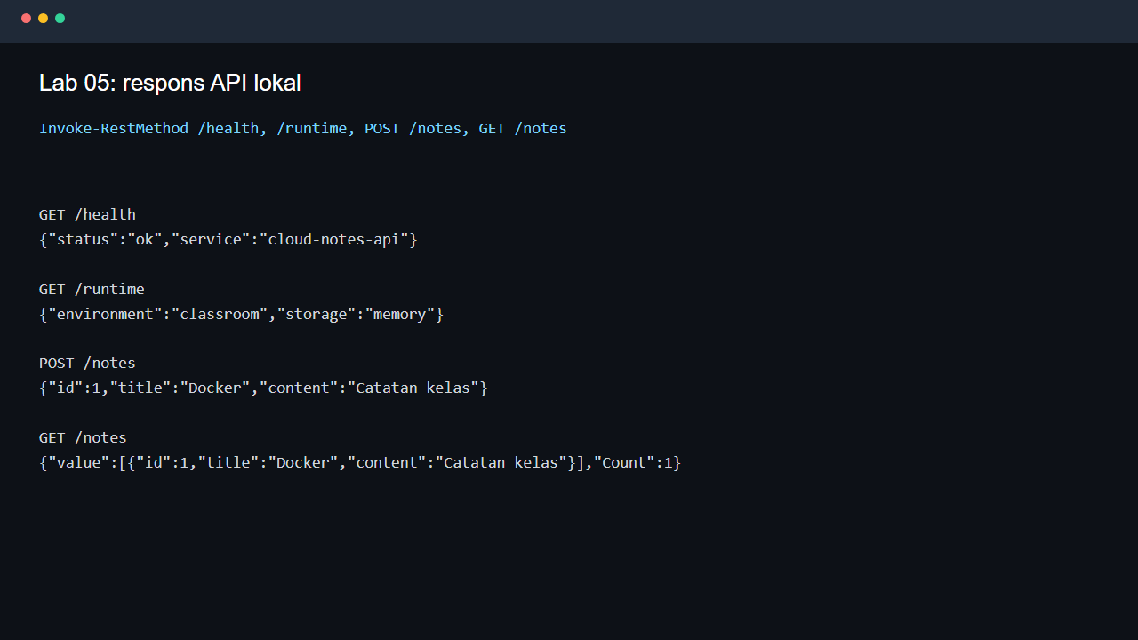
Bukti 3 | Health, runtime, POST, GET
Satu alur baca dan tulis Cloud Notes
PERINTAH, FUNGSI, DAN HASIL
BUKTI PADA MESIN UJI
GET /health memeriksa API.
GET /runtime membaca APP_ENV.
POST /notes mengirim JSON.
FastAPI membuat ID catatan.
GET /notes membaca daftar terbaru.
ID dapat berbeda di komputer lain.
Status sehat dan catatan baru terlihat.
Bandingkan judul sebelum/sesudah.
BINUS UNIVERSITY | Cloud Services | Praktikum 5
8

Slide 9
4 | Uji validasi dan reset proses
Simulasi kegagalan input dan hilangnya state sementara
PowerShell
Kasus kerja
$bad = '{"title":"","content":"uji"}'
try {
Invoke-WebRequest http://127.0.0.1:8000/notes `
-Method Post -ContentType application/json `
-Body $bad -UseBasicParsing
} catch { [int]$_.Exception.Response.StatusCode }
docker rm -f cloudlab-api
# Jalankan ulang docker run pada slide 5.
Invoke-RestMethod http://127.0.0.1:8000/notes
Validasi Pydantic menolak title kosong:
HTTP 422, aplikasi tetap hidup.
Container baru memulai proses baru;
dictionary catatan kembali kosong.
Ini alasan Lab 06 menambah Postgres.
Jangan mengandalkan memori proses
untuk data yang harus bertahan.
BINUS UNIVERSITY | Cloud Services | Praktikum 5
9

Slide 10
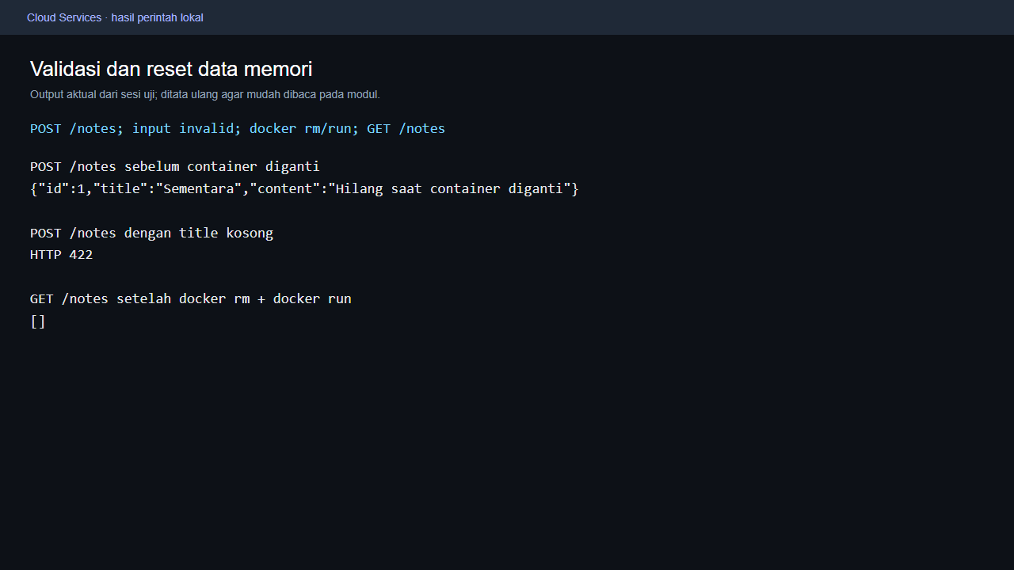
Bukti 4 | 422 dan data sementara
Respons gagal yang diharapkan, lalu container baru
PERINTAH, FUNGSI, DAN HASIL
BUKTI PADA MESIN UJI
Kirim POST dengan title kosong.
HTTP 422 berarti input ditolak.
Hapus hanya container cloudlab-api.
docker run ulang dari image sama.
GET /notes kini daftar kosong.
Image tetap ada di docker image ls.
422 terlihat; catatan lama hilang setelah run ulang.
Pilih DB untuk data persisten.
BINUS UNIVERSITY | Cloud Services | Praktikum 5
10

Slide 11
5 | Kunci tantangan GET /stats
Kasus support: jumlah catatan tanpa membaca seluruh isi
Tambahkan ke app/main.py
Uji kunci
@app.get("/stats")
def stats() -> dict[str, int]:
with _lock:
titles = [x["title"]
for x in _notes.values()]
longest = max(map(len, titles),
default=0)
return {
"note_count": len(titles),
"longest_title_chars": longest,
}
Build ulang: cloud-notes-api:stats.
Jalankan container dari tag baru.
GET /stats awal: 0 dan 0.
POST dua catatan, GET /stats lagi.
_lock memberi snapshot konsisten.
default=0 menangani daftar kosong.
File host berubah tidak otomatis
mengubah image yang sudah dibuat.
BINUS UNIVERSITY | Cloud Services | Praktikum 5
11

Slide 12
6 | Port alternatif saat Lab 06 aktif
Docker Desktop menunjukkan host 8005 menuju port container 8000
PowerShell
Cara kerja pemetaan port
docker run --name cloudlab-api-visual -d `
-p 127.0.0.1:8005:8000 `
-e APP_ENV=classroom `
cloud-notes-api:lab05
docker ps --filter name=cloudlab-api-visual
Invoke-RestMethod `
http://127.0.0.1:8005/health
8005 = port host yang dibuka browser.
8000 = port Uvicorn di container.
Lab 06 boleh tetap memakai host 8000.
Satu host port tidak boleh dipakai ganda.
Buka http://127.0.0.1:8005/docs.
Nama container harus unik pada engine.
BINUS UNIVERSITY | Cloud Services | Praktikum 5
12

Slide 13
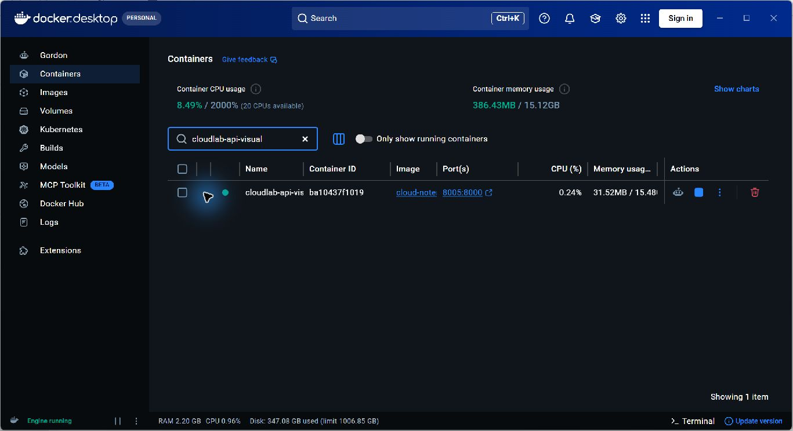
Bukti 5 | Docker Desktop port 8005
Tampilan aktual container Cloud Notes ketika Lab 06 memakai port 8000
PERINTAH, FUNGSI, DAN HASIL
BUKTI PADA MESIN UJI
Buka Docker Desktop: Containers.
Cari cloudlab-api-visual.
Titik hijau berarti container hidup.
Kolom Port(s) menunjukkan 8005:8000.
Klik port untuk membuka web host.
Container tetap mendengar port 8000.
cloudlab-api-visual hidup pada host 8005.
docker ps membaca engine yang sama.
BINUS UNIVERSITY | Cloud Services | Praktikum 5
13

Slide 14
7 | Bersihkan dan push kode
Git menyimpan source; registry menyimpan image
Perintah terminal
Pemeriksaan sebelum push
docker rm -f cloudlab-api
docker rm -f cloudlab-api-visual
git status --short
git add Dockerfile .dockerignore requirements.txt
git add app MODUL_MAHASISWA.md hasil
git diff --cached --name-only
git diff --cached --check
git commit -m "lab05: uji Cloud Notes API"
git push
Jangan stage .env, token, atau cache.
Simpan screenshot hasil Anda sendiri.
Jika folder hasil/bukti belum ada,
hapus argumen itu dari git add.
Docker Hub opsional: tag, login,
push hanya dengan akun yang tersedia.
BINUS UNIVERSITY | Cloud Services | Praktikum 5
14

